Slide 1
Zbrinjavanje ozljeda na školskim natjecanjima
Martina Miklečić
Škola za medicinske sestre Vinogradska
Vinogradska cesta 29, Zagreb

Slide 2
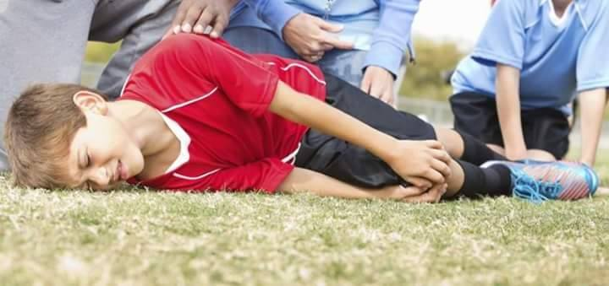

Slide 3
CILJEVI IZLAGANJA:
DEFINICIJA SPORTSKE OZLJEDE
PODJELA SPORTSKIH OZLJEDA
ZBRINJAVANJE SPORTSKIH OZLJEDA
DOSADAŠNJA ISKUSTVA
PILOT PROJEKT HŠSS-a I ŠKOLE ZA MEDICINSKE SESTRE VINOGRADSKA

Slide 4
DEFINICIJA SPORTSKE OZLJEDE
Sportska ozljeda je svaka ozljeda koja nastaje prilikom bavljenja sportskom aktivnosti ili vježbanja (Baima 2009), a najčešće nastaje uslijed nesrazmjera između tjelesnog napora i nepripremljenosti organizma za navedeni napor.
Tkiva koja najčešće pri tome stradaju su ligamenti, tetive, mišići, zglobovi i kosti
Svaka sportska ozljeda makar ona nastala putem istog patofiziološkog mehanizma, ne znači isto svakom sportašu.

Slide 5
PODJELA SPORTSKIH OZLJEDA
Akutne ozljede –oštećenja tkiva koja nastaju naglo u određenom i ograničenom vremenu. (Pećina 2004)
Neočekivano uzrokuju trenutni poremećaj u strukturi ozlijeđenog tkiva te dovode do nesposobnosti za natjecanje.
Kronične ozljede - karakterizira niz uzastopnih mikrotrauma koje dovode do oštećenja anatomskih struktura (Pećina 2004) te se u sportskoj medicini definiraju pod nazivom sindromi prenaprezanja
Ozljede najčešće zahvaćaju sustav za pokretanje – čak do 80% svih sportskih ozljeda (Pećina 2004).

Slide 6
AKUTNE SPORTSKE OZLJEDE koštano-mišićnog sustava
Frakture – teška, ali ipak dosta rijetka ozljeda koja označava lom kosti.
Iščašenje - isto rijetka ozljeda, a označava pomak jedne kosti u odnosu na drugu na razini zgloba bez mogućnosti spontanog vraćanja u početni položaj.
Uganuće - ili subluksacija je zapravo kratkotrajna luksacija, uz spontani povratak dvije, zglobom povezane kosti u više-manje početni položaj. Za posljedicu ima nestabilnost.
Kontuzija - nagnječenje mišića bez pucanja mišićnih vlakana, ali s oštećenjem krvnih žila, nakon čega nastaje hematom.
Ruptura - puknuće velikog broja mišićnih vlakana, uz često prostim okom vidljivu „rupu“ na mišiću (parcijalna ruptura). Ako je došlo do pucanja mišića cijelom širinom, govorimo o totalnoj rupturi.

Slide 7
AKUTNA TRAUMATSKA STANJA OSTALIH ORGANSKIH SUSTAVA
OZLJEDE OKA, UHA I NOSA
OZLJEDE KOŽE I SLUZNICE
OZLJEDE ZUBI
OZLJEDE UNUTARNJIH ORGANA

Slide 8
PREVENCIJA
Prevencija ozljeda (oštećenja) - nije jednostavni postupak.
Obuhvaća skup mjera koje teže očuvanju zdravlja sportaša, prepoznavajući uzroke preveniramo ozljede i oštećenja.

Slide 9
PREVENCIJA
Pripremiti tijelo na adekvatan način za predstojeće napore.
“Pravilan trening”
Prehrana, san i hidracija
zaštitna sportska obuća i odjeća, podloga
BANDAŽE
TAPING
ORTOZE -sportaš koji je već prije imao uganuće gležnja, a ne nosi ortozu, ima 5 x veći rizik ponovnog nastanka ozljede u odnosu na sportaša koji nosi ortozu. (Nishikawa i sur. 2000).

Slide 10
Zbrinjavanje
Protection- zaštititi ozlijeđeno mjesto
Rest -odmoriti ozlijeđeno mjesto Ice- led na ozlijeđeno mjesto Compresion - stisnuti ozlijeđeno mjesto radi stvaranja što manjeg hematoma E levation - podignuti ozlijeđeni ekstremitet

Slide 11
LIJEČENJE LAKŠIH AKUTNIH OZLJEDA
MIROVANJE
kriopak (gel u vrećici hlađenje ili grijanje prema potrebi) koji se postavlja na ozlijeđeno mjesto više puta dnevno po 20-30 minuta.
ELASTIČNI ZAVOJ
HEPARINSKA KREMA
ANALGETICI (GEL, KREMA) p.p. Peroralno

Slide 12
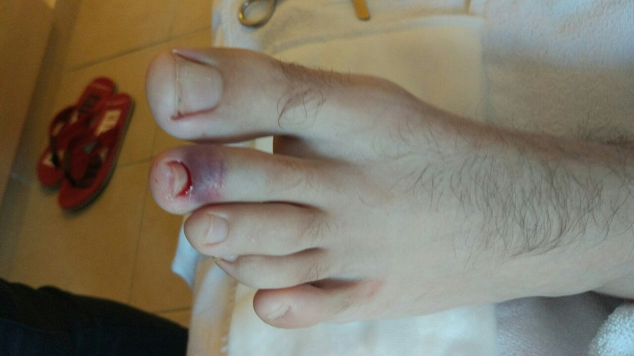
DOSADAŠNJA ISKUSTVA

Slide 13
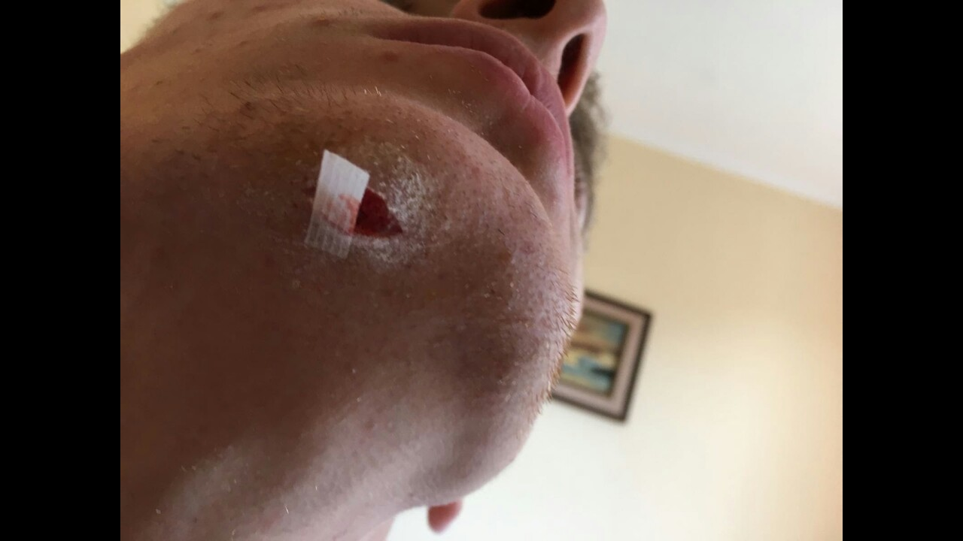
DOSADAŠNJA ISKUSTVA

Slide 14
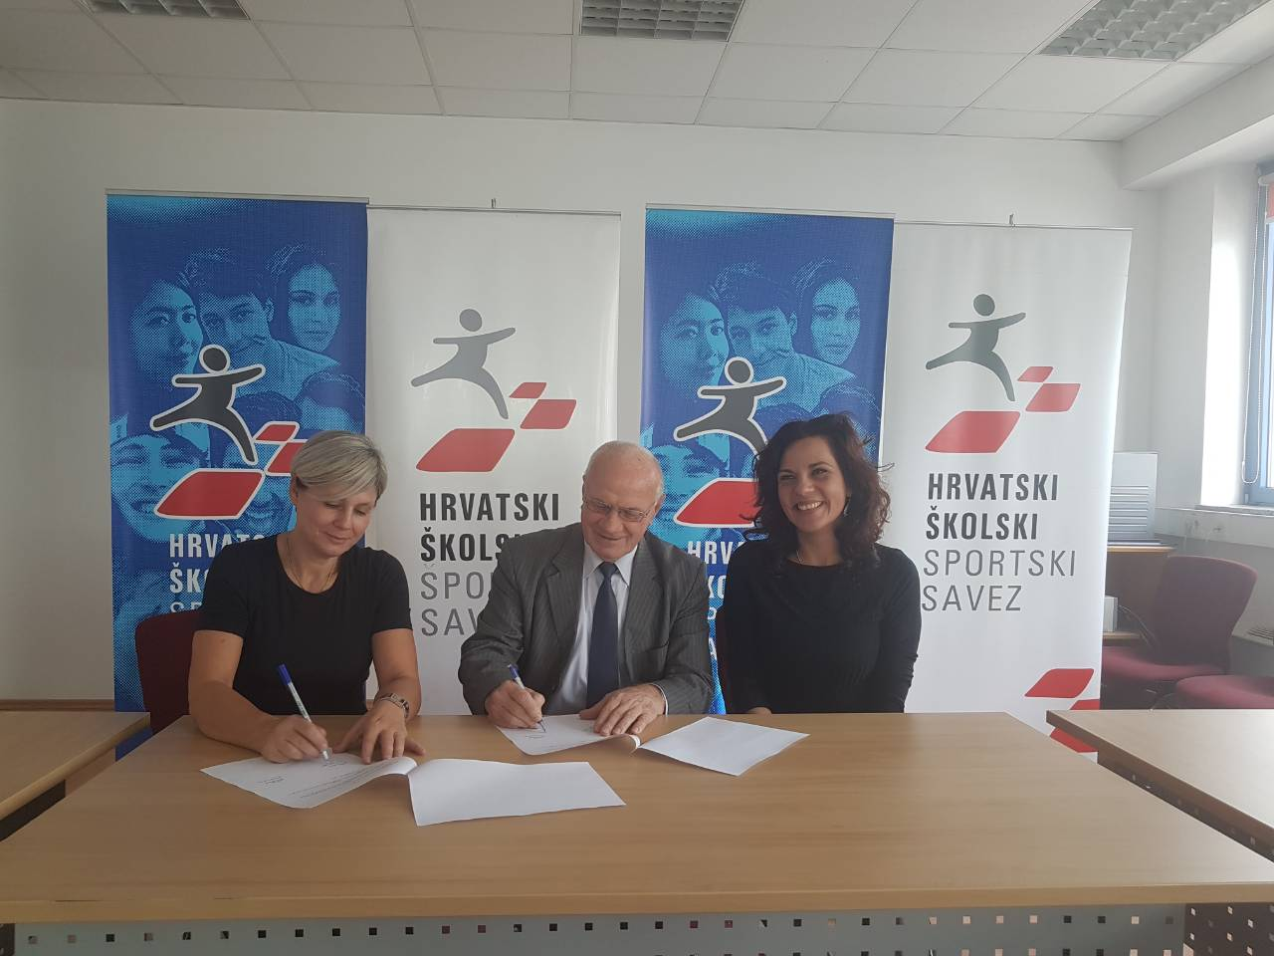
PILOT PROJEKT

Slide 15
Ciljevi projekta
Zajednički ciljevi ove suradnje jesu razviti višu razinu zdravstvene prosvjećenosti kroz zdravstveni odgoj i to nizom zdravstveno edukativnih radionica te na taj način doprinjeti daljnjem razvoju školskog sporta u osnovnim i srednjim školama.
razvijati niz socijalnih i komunikacijskih vještina putem planiranih zdravstveno odgojnih akcija temeljnih na vršnjačkoj interakciji
(„peer to peer learning“)
jačanje zaštitnih čimbenika mentalnog i fizičkog zdravlja sudionika Projekta
poticati razvoj medicinskih kompentencija kroz školski sport

Slide 16
KONCEPTUALIZACIJA PROJEKTA
Pružanju stručne pomoći i intervencija u zbrinjavanju lakših ozljeda u sportskim objektima
Stručne intervencije u zbrinjavanju natjecatelja u smještajnom objektu (eventualni pregledi učenika prije i nakon natjecanja)
Komunikacija sa zdravstvenim institucijama u slučaju težih ozljeda
Priprema i provedba zdravstveno-edukativnih radionica za sudionike natjecanja

Slide 17
ZAKLJUČAK
Vrijednost Projekta će se iskazati kroz zajedničke aktivnosti dionika Projekta i utjecati će na osviještenost prevencije ozljeda i zdravog načina života.
Kroz međuvršnjačku edukaciju učenici će spoznati važnost povezivanja medicine i sporta kao važnog faktora očuvanja zdravlja učenika.
Projektom će se promovirati školski sport i među učenicima koji nisu aktivno uključeni u školska sportska natjecanja što je jedan od ciljeva rada HŠSS-a.

Slide 18
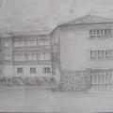
“Školski sport je veća fora, kada je s tobom medicinska škola”

